Slide 1
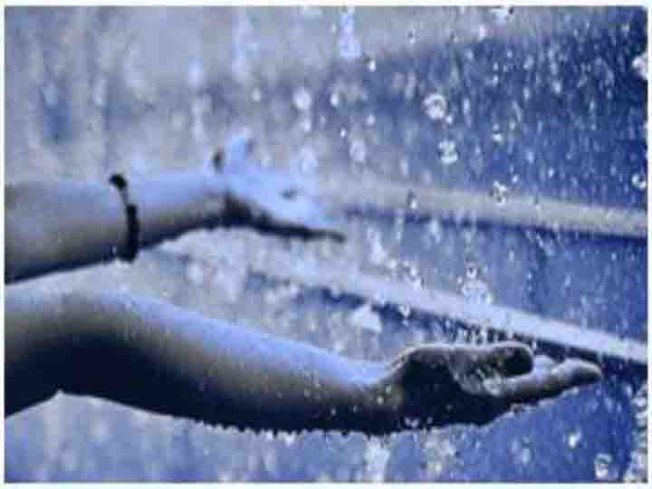
主賜福如春雨
詞：萬美蘭
曲：游智婷

Slide 2
主賜福如春雨
主賜的福如春雨
我在其中讚美歡欣
主賜的生命是泉源
在我心中更新不窮

Slide 3
主賜福如春雨
讓我們張開讚美的口
舉起敬拜的手
主將賜福在我們之中

Slide 4
主賜福如春雨
讓我們獻上 獻上
將讚美尊榮 全都向主獻上
而主將賜下 賜下
主的恩典 將如春雨降下

